Slide 1


INSTITUTO POLITÉCNICO NACIONAL
UNIDAD PROFESIONAL INTERDISCIPLINARIA DE INGENIERÍA Y CIENCIAS SOCIALES Y ADMINISTRATIVAS
Algoritmo HASH
Estrada Perez Jesus Hisao
Rios Crisóstomo Omar
Mecca Paredes Franco Samuel

Slide 2
ÍNDICE
Introducción
Propósito
Encode
Decode
Conclusiones
Referencias

Slide 3

Introducción
El término hash se refiere a una función o método para generar claves o llaves únicas para un documento.
Hashing es el proceso por el cual se transforma una cadena de caracteres en un valor de un largo preestablecido o clave de cadena original.

Slide 4
Propósito
El proposito del código es encriptar datos dando como resultado una cadena de caracteres, llevando acabo varios procedimientos para que sea segura, y no cualquier persona pueda acceder a la información, solo quieres tengan acceso al codigo

Slide 5

Encode
Para una mejor comprensión del algoritmo, codificaremos la cadena “contraseña”.
Se recorrerá cada caracter de la cadena y para cada carácter se aplicará la siguiente lógica.
Tomamos el caracter (byte) y lo pasamos a bits.

Slide 6
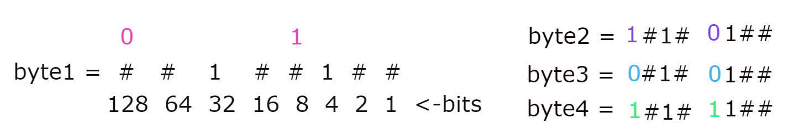
Encode
Cada par de bits (en orden) se combinaran con 4 bytes nuevos en las posiciones (bits) 8 y 128.
Estos bytes nuevos serán creados aleatoriamente, asignando valores fijos (1) a los bits 4 y 32.

Slide 7
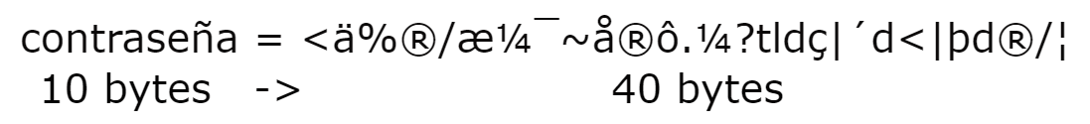
Encode
Finalmente, cada byte nuevo será transformado a un caracter, y se agregará a la cadena que será devuelta como resultado codificado.
Por lo que cada caracter en la cadena a codificar dará 4 caracteres nuevos como resultado.
Debido a esto la cadena codificada se limita a 60 caracteres a codificar, de esta manera se entregará una cadena de 240 caracteres de datos.

Slide 8
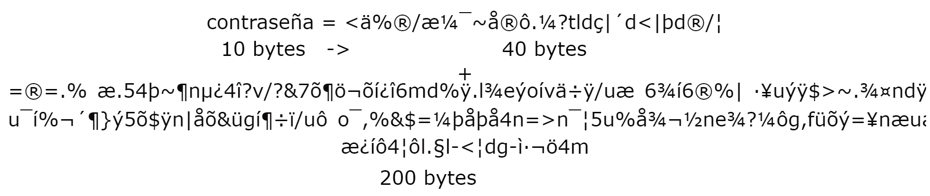
Encode
Para completar los 240 caracteres restantes de la cadena “contraseña” se emplea el mismo formato con caracteres aleatorios para el resto de bytes.

Slide 9
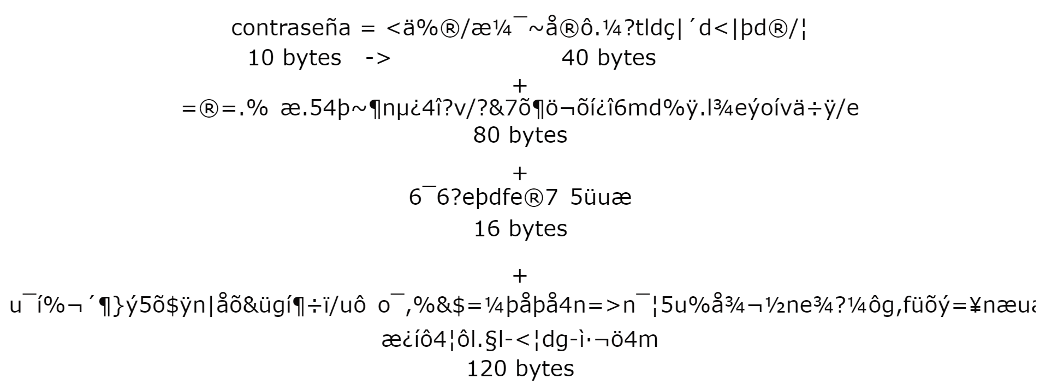
Encode
Finalmente se adicionan 16 caracteres de configuración, que serán insertados al medio de los 240 datos codificados, aquí aplicaremos la misma lógica para insertar el tamaño de la cadena que se codificó, para finalmente entregar una cadena de 256 caracteres o bytes.

Slide 10
Decode
El proceso de decodificación analiza los 16 bytes centrales para extraer el tamaño de la cadena codificada. Posteriormente trabaja sobre los 240 datos codificados y decodifica los necesarios.
Se aplica el proceso inverso de codificación para obtener los datos codificados.

Slide 11
Conclusiones
El principal objetivo del desarrollo de este proyecto fue lograr encriptar una cadena teniendo en cuenta los principios básicos de encriptación los cuales son ser normalizable, de rango amplio, determinista, resistente a la imagen (primera y segunda resistencia), resistente a la colisión, grado de dificultad, etc.

Slide 12
Referencias
http://www.rackspace-latam.com/aws/?utm_source=googleads&utm_medium=cpc&utm_campaign=6481365751&utm_term=aws&utm_content=381875960303&gclid=Cj0KCQjwrMHsBRCIARIsAFgSeI1VEJ4INVKt0spDJKfGJ_oHeu1eGce1K62Pv9jicUrjQ2Na0qNi0PoaAnzsEALw_wcB
https://aws.amazon.com/es/
https://www.genbeta.com/desarrollo/entendiendo-la-nube-el-significado-de-saas-paas-y-iaas
https://www.gb-advisors.com/es/itil-cobit-cumplimiento-de-ti/
https://sg.com.mx/content/view/638

